Slide 1
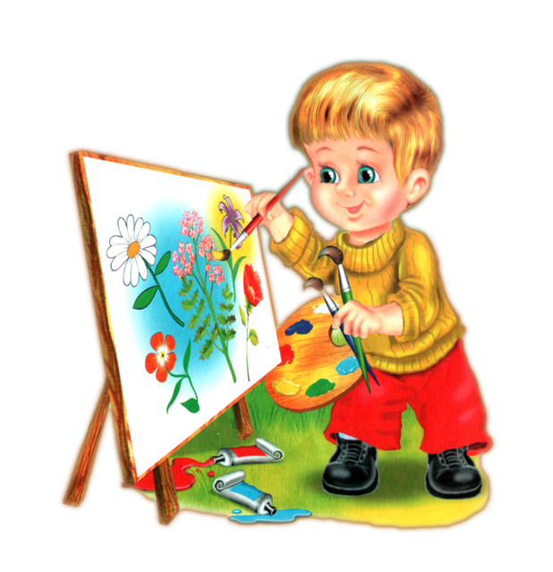
«Развитие художественно-творческих способностей детей дошкольного возраста через использования нетрадиционных техник рисования»
Подготовила воспитатель ГБДОУ №28
Керимова Л.А.

Slide 2
« Истоки способностей и дарования детей--на кончиках пальцев. От пальцев, образно говоря, идут тончайшие нити--ручейки, которые питают источник творческой мысли. Другими словами, чем больше мастерства в детской руке, тем умнее ребенок.»

Slide 3
Задачи нетрадиционной техники рисования: 1. Формирование интереса к изо деятельности 2. Овладевать простейшими техническими приемами работы с различными материалами. 3. Развивать воображение, видеть необычное в обычных предметах 4. Развивать уверенность в своих силах. 5. Развивать пространственное мышление.

Slide 4
ЦЕЛЬ нетрадиционной техники рисования: 1. Учить детей свободно выражать свой замысел 2. Учить детей работать с разнообразным материалом 3.Развивать чувство композиции, ритма, цветовосприятия, чувство фактурности и обьема.

Slide 5
Основные формы работы с детьми из представленных техник рисования: - специально-организованная деятельность по художественному эстетическому развитию (рисованию) ( предметное, сюжетное, по замыслу) - индивидуальная работа - совместная деятельность воспитателя с детьми -самостоятельная художественная деятельность детей

Slide 6
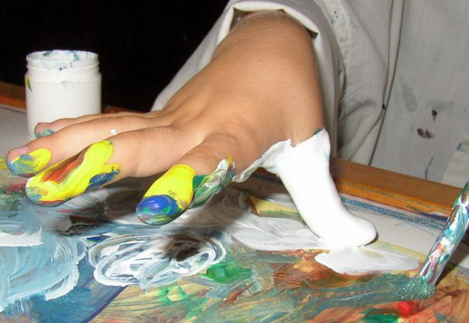
Нетрадиционная техника рисования в 3-4года: -рисование пальчиками, -оттиск печатками из картофеля, - рисование ладошками.

Slide 7
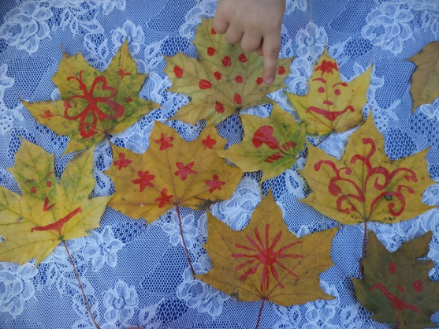
Рисование пальчиками.
Средства выразительности:
Пятно, точка, короткая линия, цвет.
Материалы: мисочки с гуашью, плотная бумага любого цвета, небольшие листы, салфетки влажные.
Способ получения изображения:
Ребенок опускает в гуашь пальчик и наносит точки, пятнышки на бумагу.
На каждый пальчик набирается краска разного цвета. После работы пальчики вытираются влажной салфеткой или смывается водой.

Slide 8
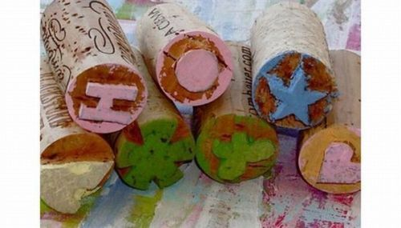
Оттиск печатками из картофеля, пробками.
Средства выразительности:
Пятно, фактура, цвет.
Материалы:
Мисочка в которую вложена штемпельная подушечка из тонкого поролона, пропитанного гуашью, плотная бумага любого цвета и размера, печатки из картофеля.
Способ получения изображения:
Ребенок прижимает печатку к штемпельной подушечке с краской и наносит оттиск на бумагу. Для получения другого цвета меняется и цвет с мисочкой и печатка.

Slide 9
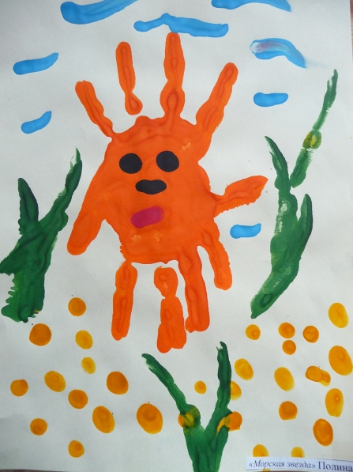
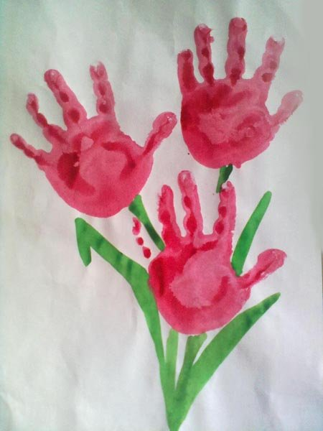
Рисование ладошкой.
Средства выразительности:
Пятно, цвет, фантастический силуэт.
Материалы:
Широкие блюдечки с гуашью, кисть, плотная бумага любого цвета, листы большого формата, влажные салфетки.
Способ получения:
Ребенок опускает в гуашь ладошку ( всю кисть) или окрашивает ее с помощью кисточки и делает отпечатки на бумаге. Рисуют и правой и левой руками, окрашенными разными цветами. После работы руки вытираем салфеткой.

Slide 10
Каждая из представленных техник- это маленькая игра. Их использование позволяет
детям чувствовать себя раскованнее, смелее, непосредственнее,
развивает воображение, дает полную свободу для самовыражения.

